Slide 1


Лекция 3: «Международная стандартизация»

Slide 2

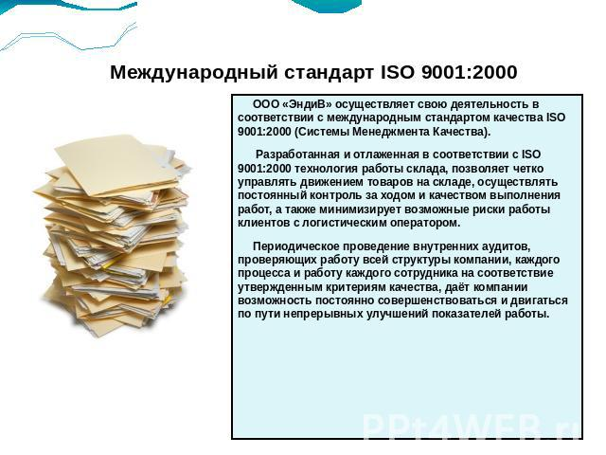

Международный стандарт - стандарт, принятый международной организацией.
Стандартом называется документ, в котором устанавливаются характеристики продукции, эксплуатации, хранения, перевозки, реализации и утилизации, выполнения работ или оказания услуг.
Стандарт также может содержать требования к терминологии, символике, упаковке, маркировке или этикеткам и правилам их нанесения.

Slide 3
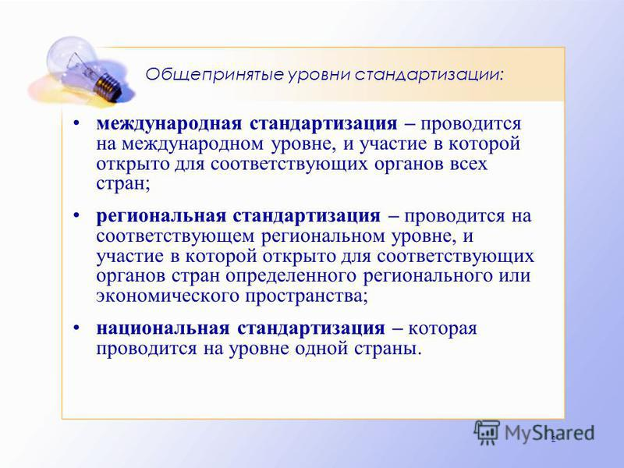
Международная и региональная стандартизация:

Slide 4
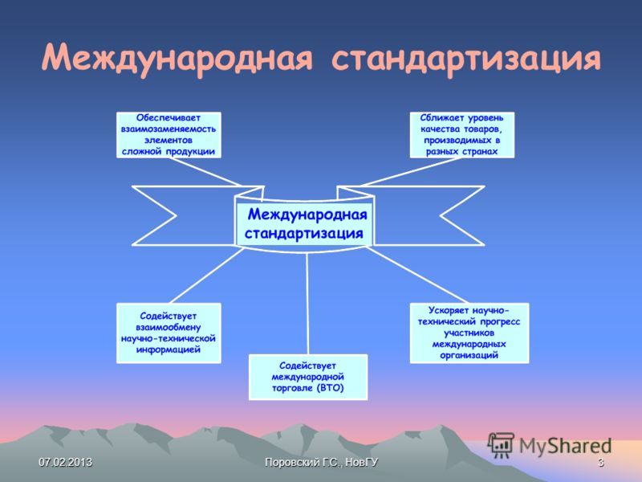

Slide 5

Прямое применение: это применение международного стандарта независимо от его принятия в любом другом нормативного документа.
Косвенное применение: применение международного стандарта посредством другого нормативного документа, в котором этот стандарт был принят.

Slide 6


Цели международной стандартизации:
1.ближение уровня качества продукции, изготавливаемой в различных странах;
2.обеспечение взаимозаменяемости элементов сложной продукции;
3.содействие международной торговле;
4. содействие взаимному обмену научно-технической информацией и ускорение научно-технического прогресса.

Slide 7



Цель ИСО- содействии развитию стандартизации в мировом масштабе с целью упрощения международного товарообмена

Slide 8
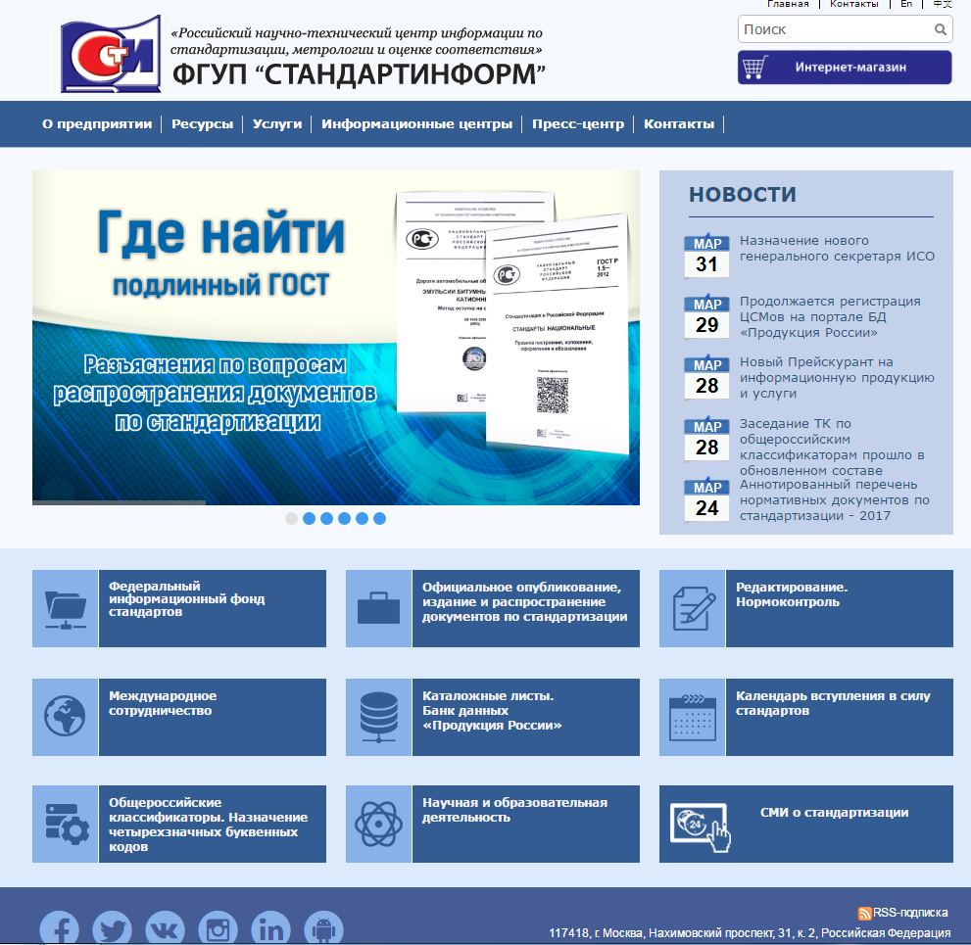
Информационное обеспечение НСС
Федеральный информационный фонд технических регламентов и стандартов
Оператором фонда определено ФГУП «Стандартинформ» -
осуществляет ведение фонда
головная организация Росстандарта по созданию, ведению и использованию Федерального информационного фонда технических регламентов и стандартов
единственная организация в России, обладающая правом официального опубликования документов в области стандартизации
Notes:
Основа информационного обеспечения деятельности Федерального агентства по техническому регулированию и метрологии, его подведомственных организаций, федеральных органов законодательной, исполнительной и судебной власти, субъектов хозяйственной деятельности, общественных организаций.
Ведение фонда осуществляет ФГУП «Стандартинформ»
ФГУП «Стандартинформ» - Российский научно-технический центр информации по стандартизации, метрологии и оценке соответствия; головная организация Росстандарта по созданию, ведению и использованию Федерального информационного фонда технических регламентов и стандартов – государственного эталонного ресурса Российской Федерации; единственная организация в России, обладающая правом официального опубликования документов в области стандартизации, и главная организация, предоставляющая эти документы в разных форматах.
Основные задачи
официальное опубликование, издание и распространение документов по стандартизации
Формирование и ведение Федерального информационного фонда стандартов
Создание и ведение Единой информационной системы по техническому регулированию определено
Разработка, ведение и применение общероссийских классификаторов технико-экономической и социальной информации
Взаимодействие с международными, региональными и национальными организациями по стандартизации

Slide 9
Участники работ по стандартизации
Федеральный орган исполнительной власти, осуществляющий функции по выработке государственной политики и нормативно-правовому регулированию в сфере стандартизации
МИНПРОМТОРГ РОССИИ
Федеральный орган исполнительной власти в сфере стандартизации
РОССТАНДАРТ
Технические комитеты по стандартизации
Проектные технические комитеты по стандартизации
Комиссия
по апелляциям
Федеральные органы исполнительной власти
Государственная корпорации по атомной энергии «Росатом»
Иные государственные корпорации в сфере стандартизации
Notes:
Согласно главы 3 ФЗ «О стандартизации в РФ» к участникам работ по стандартизации относятся:
Федеральный орган исполнительной власти, осуществляющий функции по выработке государственной политики и нормативно-правовому регулированию в сфере стандартизации
Федеральный орган исполнительной власти в сфере стандартизации
Федеральные органы исполнительной власти, Государственная корпорация по атомной энергии "Росатом" и иные государственные корпорации
Технические комитеты по стандартизации
Проектные технические комитеты по стандартизации
Комиссия по апелляциям

Slide 10
Органы и службы стандартизации РФ

Slide 11
Федеральное агентство по техническому регулирования и метрологии (Росстандарт)
Является национальным органом РФ по стандартизации.
Представляет РФ в международных и региональных организациях по стандартизации
Функции:
осуществляет подготовку предложений о формировании государственной политики РФ в сфере стандартизации и реализует политику
организует работы по стандартизации в национальной системе стандартизации, международной стандартизации и региональной стандартизации, а также по межгосударственной стандартизации;
организует проведение научных исследований в области стандартизации;
определяет порядок проведения экспертизы проектов документов национальной системы стандартизации
организует официальное опубликование документов национальной системы стандартизации и общероссийских классификаторов;
разрабатывает и утверждает программы по стандартизации
утверждает правила достижения консенсуса при разработке национальных стандартов
устанавливает порядок проведения работ по стандартизации
регистрирует в Федеральном информационном фонде стандартов документы национальной системы стандартизации, своды правил, международные стандарты, региональные стандарты и региональные своды правил, стандарты иностранных государств и своды правил иностранных государств;
организует разработку документов национальной системы стандартизации
утверждает, изменяет (актуализирует), отменяет документы национальной системы стандартизации
разрабатывает и регистрирует основополагающие национальные стандарты и правила стандартизации
организует формирование и ведение Федерального информационного фонда стандартов.
Notes:
1991 г. Указом Президента Российской Федерации от 18 декабря № 304 Госстандарт РСФСР определен правопреемником Госстандарта СССР в области стандартизации, метрологии и сертификации на территории Российской Федерации.
1992 г. Указом Президента Российской Федерации от 30 сентября № 1148 Государственный комитет РСФСР по стандартизации, метрологии и сертификации реорганизован в Комитет Российской Федерации по стандартизации, метрологии и сертификации
1999 г. Постановлением Правительства Российской Федерации от 7 мая № 498 утверждено Положение о Государственном комитете Российской Федерации по стандартизации и метрологии. Данным документом определена сфера ведения Госстандарта России.
2004 г. Указом Президента Российской Федерации от 9 марта № 314 на базе Госстандарта России была создана Федеральная служба по техническому регулированию и метрологии.
2004 г. Указом Президента Российской Федерации от 20 мая № 649 Федеральная служба по техническому регулированию и метрологии преобразована в Федеральное агентство по техническому регулированию и метрологии (Ростехрегулирование). Постановлением Правительства Российской Федерации от 9 июня 2010 г. № 408 краткое наименование Федерального агентства «Ростехрегулирование» заменено на «Росстандарт».
Федеральное агентство по техническому регулированию и метрологии (РОССТАНДАРТ) входит в систему федеральных органов исполнительной власти Российской Федерации и находится в ведении Министерства промышленности и торговли Российской Федерации. Оно образовано в соответствии с Указом Президента Российской Федерации от 20 мая 2004 г. № 649 «Вопросы структуры федеральных органов исполнительной власти».

Slide 12
Федеральное агентство по техническому регулированию и метрологии (РОССТАНДАРТ)
подведомственные организации
ФГУП "СТАНДАРТИНФОРМ«
Научно-исследовательские институты
ФБУ «Консультационно-внедренческая фирма в области международной стандартизации и сертификации - «Фирма «Интерстандарт»
Государственные региональные центры стандартизации, метрологии и испытаний (ФБУ ЦСМ)
Академия стандартизации, метрологии и сертификации (учебная)" (ФГАОУ ДПО "АСМС (учебная)«
«Дирекция административного здания Госстандарта России»
территориальные органы
Центральное МТУ – г.Москва
Северо-Западное МТУ – г.Санкт Петербург
Южное МТУ – г.Ростов- на-Дону
Приволжское МТУ – г.Нижний Новгород
Уральское МТУ – г.Екатеринбург
Сибирское МТУ – г.Новосибирск
Дальневосточное МТУ – г.Хабаровск
Notes:
Федеральное агентство по техническому регулированию и метрологии (РОССТАНДАРТ) является федеральным органом исполнительной власти, осуществляющим:
функции по оказанию государственных услуг, управлению государственным имуществом в сфере технического регулирования и метрологии.
лицензирование деятельности по изготовлению и ремонту средств измерений, а также функции по государственному метрологическому контролю и надзору.
контроль и надзор за соблюдением обязательных требований национальных стандартов и технических регламентов.
Федеральное агентство по техническому регулированию и метрологии ведет свою деятельность в соответствии с Положением, утвержденным постановлением Правительства Российской Федерации от 17 июня 2004 г. № 294.
Федеральное агентство по техническому регулированию и метрологии осуществляет свою деятельность непосредственно, через свои территориальные органы и через подведомственные организации. Коллегиальным совещательным органом является Коллегия Федерального агентства по техническому регулированию и метрологии, совещательно-консультативным коллегиальным органом при Федеральном агентстве является Общественный совет.

Slide 13
Подведомственные научно-исследовательские институты
ФГУП "Всероссийский научно-исследовательский институт метрологии им. Д.И. Менделеева
ФГУП "Всероссийский научно-исследовательский институт метрологической службы"
ФГУП "Всероссийский научно-исследовательский институт оптико-физических измерений"
ФГУП "Всероссийский научно-исследовательский институт расходометрии" (ФГУП "ВНИИР")
ФГУП "Всероссийский научно-исследовательский институт стандартизации и сертификации в машиностроении (ФГУП "ВНИИНМАШ")
ФГУП "Всероссийский научно-исследовательский институт физико-технических и радиотехнических измерений" (ФГУП "ВНИИФТРИ")
ФГУП "Всероссийский научно-исследовательский центр стандартизации материалов и технологий" (ФГУП "ВНИИ СМТ")"
ФГУП "Сибирский государственный ордена Трудового Красного Знамени научно-исследовательский институт метрологии" (ФГУП "СНИИМ" )
ФГУП "Уральский научно-исследовательский институт метрологии" (ФГУП "УНИИМ")

Slide 14
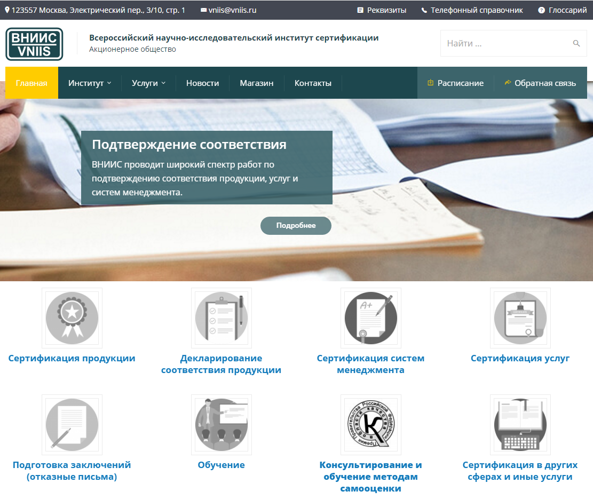
АО «Всероссийский научно-исследовательский институт сертификации» («ВНИИС»)
ДЕЯТЕЛЬНОСТЬ ВНИИСА В ОБЛАСТИ СТАНДАРТИЗАЦИИ
проводит работу по стандартизации в агропромышленном комплексе, в области электрооборудования, текстильной и легкой промышленности, средств индивидуальной защиты, в сфере услуг, а также в области оценки соответствия систем менеджмента. На базе ВНИИС действует 11 технических комитетов.
проводит экспертизу и мониторинг национальных стандартов, разрабатываемых перечисленными и другими техническими комитетами по стандартизации

Slide 15
Технические комитеты по стандартизации
Технические комитеты по стандартизации (ТК)
Задачи и ответственность ТК
обеспечении ≪круглого стола≫ участников разработки проекта стандарта.
качество и сроки разрабатываемых ими проектов стандартов в соответствии с действующим законодательством и заключенными договорами на проведение этих работ.
В состав входят представители:
федеральных органов исполнительной власти
научных организаций, в том числе осуществляющих деятельность в сфере стандартизации
изготовителей
Исполнителей
общественных объединений потребителей
создаются на базе организаций, специализирующихся по определенным видам продукции (услуг) и имеющих в данной области наиболее высокий научно-технический потенциал.
Notes:
Как указывалось выше, любой стандарт — продукт согласованного
мнения всех заинтересованных в этом документе сторон (пользователей).
Поэтому в
состав этих ТК включают представителей разработчиков, изготовителей,
поставщиков, потребителей (заказчиков) продукции, обществ (союзов)
потребителей и других заинтересованных предприятий и организаций, а
также ведущих ученых и специалистов в конкретной области.

Slide 16
Технические комитеты по стандартизации. Примеры
ТК 389 «Оценка имущества»
ПК 1 «Общие принципы и терминология»
ПК 2 «Оценка недвижимого имущества»;
ПК 3 «Оценка движимого имущества»
ПК 2 «Услуги общественного питания».
ПК 1 «Услуги торговли»
ТК 347 «Услуги торговли и общественного питания»
ПК 4 «Оценка действующего предприятия»
ПК 5 «Оценка нематериальных благ»
Представители Министерства экономического развития и торговли Российской Федерации
Представители Центросоюза
Представители Департамента потребительского рынка и услуг Правительства г. Москвы

Slide 17
Документы по стандартизации РФ

Slide 18
К документам по стандартизации в РФ относятся:
документы национальной системы стандартизации:
национальные стандарты (основополагающие, предварительные);
правила стандартизации, нормы и рекомендации в области стандартизации;
общероссийские классификаторы;
стандарты организаций, в том числе технические условия;
своды правил;
документы по стандартизации оборонной продукции (товаров, работ, услуг);

Slide 19
Национальный стандарт
документ по стандартизации, который разработан участником или участниками работ по стандартизации, по результатам экспертизы в техническом комитете по стандартизации или проектном техническом комитете по стандартизации
утвержден федеральным органом исполнительной власти в сфере стандартизации и
в котором для всеобщего применения устанавливаются общие характеристики объекта стандартизации, а также правила и общие принципы в отношении объекта стандартизации

Slide 20
Основополагающий национальный стандарт
национальный стандарт,
разработанный и утвержденный федеральным органом исполнительной власти в сфере стандартизации,
устанавливающий общие положения, касающиеся выполнения работ по стандартизации, а также виды национальных стандартов

Slide 21
Предварительный национальный стандарт
документ по стандартизации, который разработан участником или участниками работ по стандартизации, по результатам экспертизы в техническом комитете по стандартизации или проектном техническом комитете по стандартизации
утвержден федеральным органом исполнительной власти в сфере стандартизации и
в котором для всеобщего применения устанавливаются общие характеристики объекта стандартизации, а также правила и общие принципы в отношении объекта стандартизации на ограниченный срок в целях накопления опыта в процессе применения предварительного национального стандарта для возможной последующей разработки на его основе национального стандарта

Slide 22
Правила стандартизации
документ национальной системы стандартизации,
разработанный и утвержденный федеральным органом исполнительной власти в сфере стандартизации,
содержащий положения организационного и методического характера, которые дополняют или конкретизируют отдельные положения основополагающих национальных стандартов, а также определяют порядок и методы проведения работ по стандартизации и оформления результатов таких работ

Slide 23
Рекомендации по стандартизации
документ национальной системы стандартизации,
утвержденный федеральным органом исполнительной власти в сфере стандартизации и
содержащий информацию организационного и методического характера, касающуюся проведения работ по стандартизации и способствующую применению соответствующего национального стандарта, либо положения, которые предварительно проверяются на практике до их установления в национальном стандарте или предварительном национальном стандарте;

Slide 24
Общероссийский классификатор технико-экономической и социальной информации
документ по стандартизации,
распределяющий технико-экономическую и социальную информацию в соответствии с ее классификацией (классами, группами, видами и другим) и
являющийся обязательным для применения в государственных информационных системах и при межведомственном обмене информацией в порядке, установленном федеральными законами и иными нормативными правовыми актами Российской Федерации

Slide 25
Стандарт организации
документ по стандартизации,
утвержденный юридическим лицом, в том числе государственной корпорацией, саморегулируемой организацией, а также индивидуальным предпринимателем
для совершенствования производства и обеспечения качества продукции, выполнения работ, оказания услуг;
технические условия - вид стандарта организации, утвержденный изготовителем продукции (далее - изготовитель) или исполнителем работы, услуги (далее - исполнитель)

Slide 26
свод правил
документ по стандартизации,
утвержденный федеральным органом исполнительной власти или Государственной корпорацией по атомной энергии "Росатом" и
содержащий правила и общие принципы в отношении процессов в целях обеспечения соблюдения требований технических регламентов;

Slide 27
Домашнее задание
Найти 2 примера технических комитетов по стандартизации, осуществляющих работы в области программирования (или информационных технологий).
Главная – Деятельность – Стандартизация - Технические комитеты по стандартизации
https://gost.ru/portal/gost/home/activity/standardization/techcom

